Slide 1

Srovnání a vizualizace makroekonomických údajů
PB138 Moderní značkovací jazyky a jejich aplikace
Jaro 2015

Slide 2
Obsah
Zadanie
Členovia tímu
Návrh
Rozdelenie prác
Zber dát a tvorba XML databáze
Prevod XML do HTML
Tvorba webu
Vizualizácia dát

Slide 3
Zadanie
Získejte makroekonomické údaje z různých zdrojů, převeďte je do vhodného formátu, připravte možnost porovnání (grafy, mapová vizualizace).
Vedúci projektu: RNDr. Adam Rambousek

Slide 4
Členovia tímu
Mikuláš Mráz
Zber dát a tvorba XML databáze
Bc. Marián Čamák
Prevod z XML do HTML
Bc. Tomáš Borčin
Tvorba webu
Bc. Lukáš Buzga
Vizualizácia dát

Slide 5
Návrh
XML dáta z internetu
xQuery
XML databáza
XSLT
HTML tabuľky
Spring, Java
Google Charts
Web
Vizualizácia

Slide 6
Makroekonomické dáta
Zber dát z viacerých (internetových) zdrojov:
GDP
GDP per capita
Inflation, GDP deflator (annual %)
Unemployment, total (% of total labor force)
Consumer price index
Central government debt, total (current LCU)
Central government debt, total (% of GDP)
Big Mac index

Slide 7
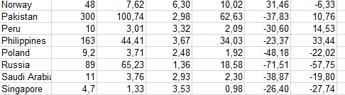
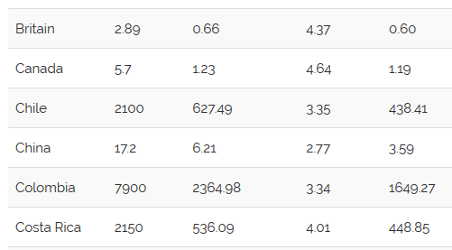
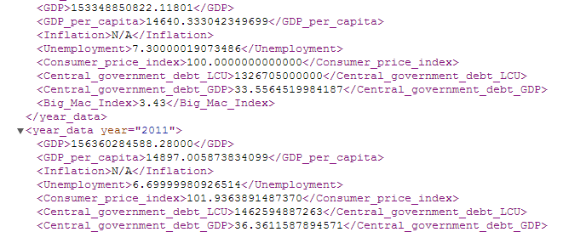
Tvorba databáze

Slide 8
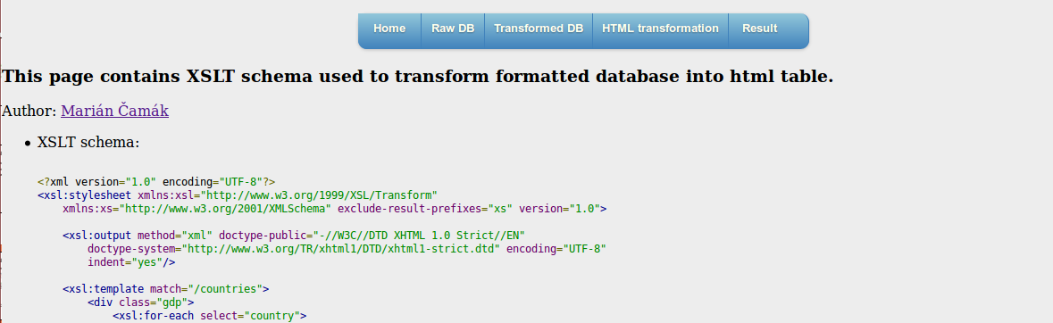
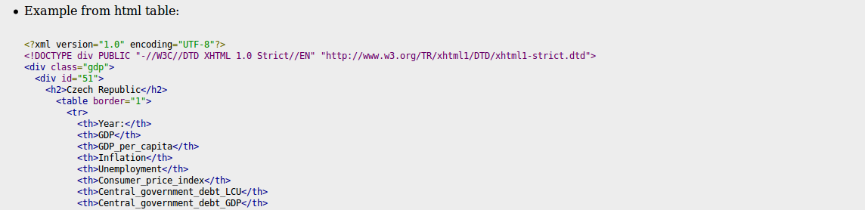
Prevod XML do HTML
Pomocou šablóny XSL
Tabuľka s jednotlivými údajmi

Slide 9
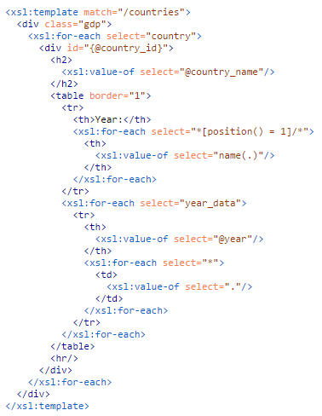
Prevod XML do HTML - ukážka

Slide 10
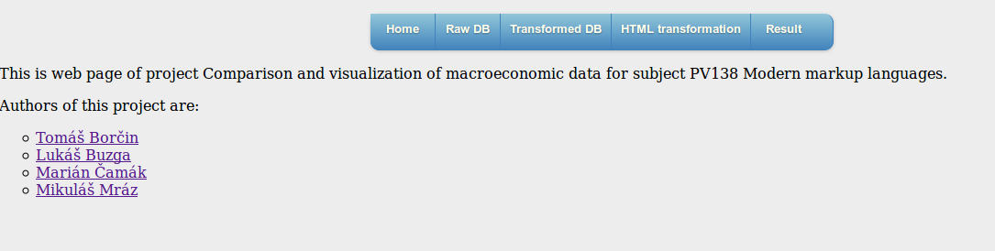
Web
Školský Apache účet na kore.fi.muni.cz
Prístupný zo siete MUNI
Správa inštancií:
scp PB138_project.war xborcin@kore.fi.muni.cz:/opt/apache-tomcat/instances/xborcin/webapps
./startInstance.sh xborcin

Slide 11
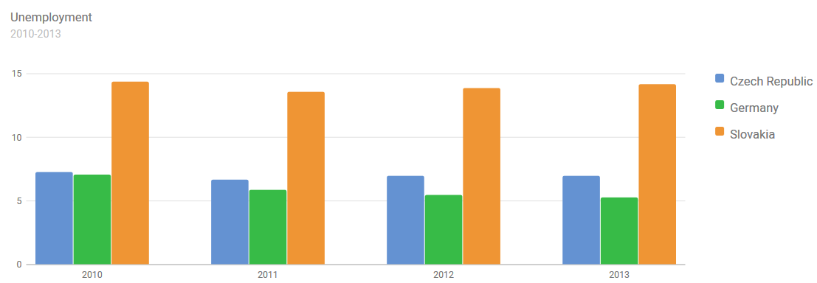
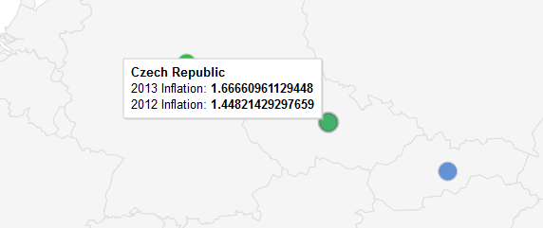
Vizualizácia dát

Slide 12







Použité nástroje

Slide 13
Záver
Nové skúsenosti
Tímová práca
Práca s GIT-om

Slide 14
Ďakujeme za pozornosť

